Slide 1
Динамические таблицы
ГБПОУ “Михайловский профессионально-педагогический
колледж имени В.В.Арнаутова”
Построение диаграмм в MS Excel
Преподаватели ПЦК информатики и информационных технологий:
Заикина Ирина Валентиновна,
Семёнова Екатерина Сергеевна.
г.Михайловка, 2019

Slide 2
Повторение:
Цель:
Познакомиться с возможностями наглядного представления данных средствами табличного процессора MS Excel, с основными видами диаграмм, с алгоритмом построения диаграмм с помощью Мастера диаграмм.
Задание 1. «Подбери верное» - подобрать данным объектам-понятиям правильные объекты-определения.
Задание 2. «Найди пару» - какой вид приобретет формула, после копирования в другую ячейку?

Slide 3
«Подбери верное»
б
1. Электронная таблица
2. Ячейка
3. Столбец
4. Строка
5. Основные типы данных, обрабатываемые в электронных таблицах
6. Формула
7. Относительные ссылки
8. Абсолютные ссылки
9. Диапазон ячеек
10. Рабочая книга
ж
г
и
з
к
е
д
в
а

Slide 4
«Найди пару»
В ячейке C1 записана формула =A1*В1. Какой вид приобретет формула, после того как ее скопируют из ячейки C1 в ячейку С3?
6. =A3*В3
2. В ячейке D1 записана формула =$A$1*В1. Какой вид приобретет формула, после того как ее скопируют из ячейки D1 в ячейку D2?
1. =$A$1*В2
3. В ячейке C1 записана формула =$A1*В1. Какой вид приобретет формула, после того как ее скопируют из ячейки C1 в ячейку С5?
4. =$A5*В5
4. В ячейке C1 записана формула =A$1*В1. Какой вид приобретет формула, после того как ее скопируют из ячейки C1 в ячейку С4?
3. =A$1*В4

Slide 5
Диаграмма –
это средство наглядного графического изображения информации, предназначенное для сравнения нескольких величин или нескольких значений одной величины.

Slide 6
Название диаграммы
Область диаграммы
Область построения
Оси координат
Ряды данных
легенда

Slide 7
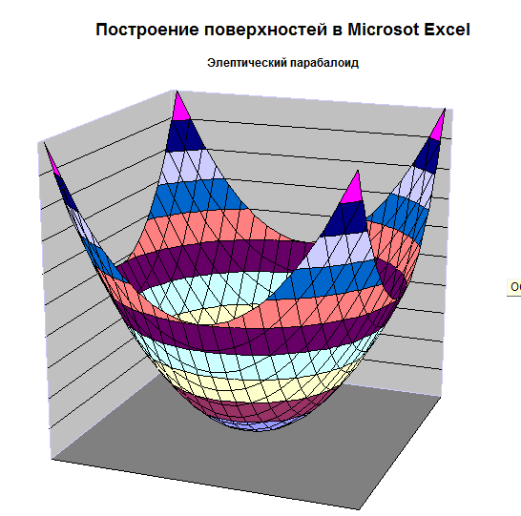
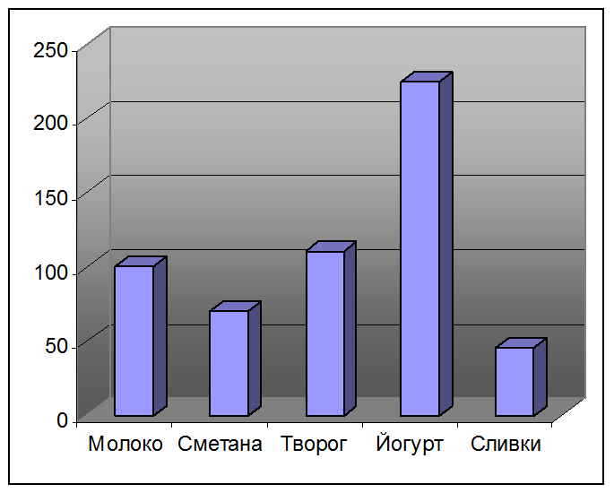
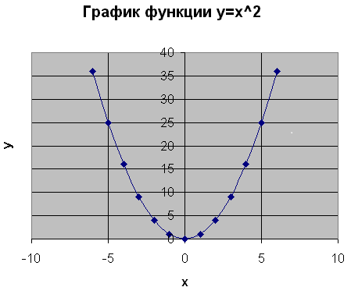
Типы диаграмм:
гистограммы
линейчатые
графики
круговые
точечные
с областями
и т.д.

Slide 8
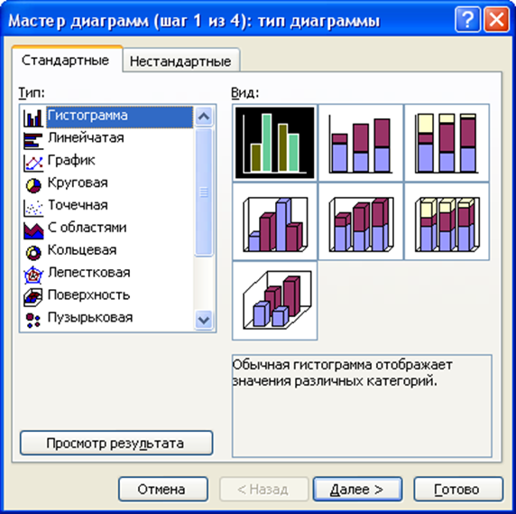
Мастер диаграмм
это серия диалоговых окон, позволяющих создать новую диаграмму или отредактировать уже существующую.

Slide 9
Шаги построения диаграмм:
Шаг 1: выбор типа диаграммы.
Это окно содержит две вкладки: Стандартные, Нестандартные. К последним относятся типы диаграмм, которые пользователь может создавать сам, настраивая встроенные диаграммы, а также смешанные диаграммы.
В группе Вид можно выбрать один из предлагаемых вариантов изображения диаграммы данного типа.

Slide 10
Шаг 2: задание исходных данных диаграммы.
Уточнение диапазона данных, по которым строится диаграмма. Переключатели Ряды в строках или столбцах позволяют выбрать направление данных для построения диаграммы в том случае, если выбранный диапазон представляет собой прямоугольную область.
Это окно содержит две вкладки: Диапазон данных и Ряд.
Ряды данных – наборы данных, представленные графически столбиками, секторами или линиями диаграммы.

Slide 11
Шаг 3: задание параметров диаграммы.
Третье окно содержит шесть вкладок, в которых содержатся команды, позволяющие задавать характеристики осей, название диаграмм, заголовки для осей, легенду, названия меток на осях, подписи значений на осях и т.д.
На этом шаге вы можете подобрать, как лучше будет выглядеть диаграмма.
Легенда – это обозначение различными цветами колонок, соответствующих различным столбцам таблицы.

Slide 12
Шаг 4: размещение диаграммы.
Определяет месторасположение диаграммы в рабочей книге:
на месте с данными,
на отдельном листе.

Slide 13
Возможности редактирования диаграммы:
Изменение вида осей диаграммы. Можно указать масштаб осей и изменить промежутки между значениями или категориями.
Добавление названия и подписи. Для пояснения отображённых на диаграмме данных, можно добавить название диаграммы, названия осей и подписи.
Добавление легенды и таблицы данных. Можно отобразить или скрыть легенду или изменить ее расположение. В некоторых диаграммах можно отобразить таблицу данных и значения, представленных на диаграмме.
Эффектный формат диаграмм. Помимо изменения встроенного стиля диаграммы можно легко изменить форматирование ее отдельных элементов, например, маркеров данных, области диаграммы, области построения, чисел и текста в названиях и подписях.
Изменение типа существующей диаграммы. Для большинства плоских диаграмм можно изменить тип всей диаграммы, придав ей совершенно другой вид, или выбрать другой тип диаграммы для любого одиночного ряда данных, превратив диаграмму в смешанную диаграмму.
.

Slide 14
Возможности форматирования диаграммы:
Заливка элементов диаграммы. Для привлечения внимания к определенным элементам диаграммы можно залить их цветом, текстурой, рисунком или применить градиентную заливку.
Изменение контуров элементов диаграммы. Для выделения элементов диаграммы можно изменить их цвет, стиль или толщину линий.
Добавление специальных эффектов к элементам диаграммы. Для придания диаграмме завершенности к ее элементам можно применить специальные эффекты, например, тень, отражение, свечение, сглаживание, рельеф или объемное вращение.
Форматирование текста и чисел. Текст и числа в названиях, подписях и надписях на диаграмме можно форматировать так же, как текст и числа на листе. Чтобы выделить текст или число, можно применять стили WordArt.

Slide 15
Практическая работа

